Slide 1

一. 引言
气象常用绘图工具
  MICAPS
  Excel1D图(线/直方/散点/…图)
  Grapher1D图(线/直方/散点/…图)
  GrADS1D(线/直方/散点)图, 2D平面图
  Surfer2D平面图, 3D曲面图
  NCL1D图, 2D平面图, 3D曲面图
  IDV , Vis5D1D图, 2D平面图, 3D曲面图
  MATLAB, IDL1D图, 2D平面图, 3D曲面图

Slide 2
一般绘图步骤
  数据准备
  图样选择
  定制
  结果保存
•自动化绘图
  批处理脚本编写技巧

Slide 3
GrADS气象图形系统使用方法

Slide 4

GrADS: Grid Analysis and Display System
  Gr格点/ 站点——擅长格点数据处理
  A数据分析——简单的计算和诊断
  D图形显示——图样选择、定制、保存
  S系统——也可理解成脚本(Script)编程
•GrADS主页和中文讨论区
  http://grads.iges.org/grads/ 或http://192.239.84.50/grads/(软件下载/ 联机文档/ email讨论区)
  http://www.lasg.ac.cn/cgi-bin/forum/forums.cgi?forum=3(中文手册下载/ 中文讨论区/ 脚本和其它资源)

Slide 5
GrADS实用文档
LASG编《GrADS实用手册》√
  中文, 较全面, 可用来自学
GrADS reference card
  英文,绘图命令和函数速查
GrADS scripting language reference card
  英文, 脚本语言语法速查
GrADS Documentation Index
  联机英文索引, 最全面

Slide 6
GrADS绘图软件包的安装
操作系统
  Windows / Linux / UNIX / Mac OSX
其它要求
  仿UNIX图形环境(X server)
版本选择
  Linux / UNIX : V1.9
  Windows:V1.8 sl11
    x-win32 (需要额外安装X server/ Cygwin-X)
    win32e√

Slide 7
如何绘制图形
(一)软件的安装及说明手册(Windows)
运行GrADS安装程序,建议安装到盘区根目录下
如C:\PcGrADS或D:\PcGrADS
安装后, PcGrADS目录下的子目录主要有
  dat/ 字体, 底图, 要素单位udunits.dat
  lib/ 批处理脚本
  win32e/执行文件(win32e版本)

Slide 8
设置环境变量
  “我的电脑”右键菜单→属性→高级→环境变量→新建变量
  GASDIR c:\PcGrADS\dat
  GASCRP c:\PcGrADS\lib
  修改PATH变量, 增加路径c:\PcGrADS\win32e;c:\PcGrADS\lib;c:\PcGrADS\dat;

Slide 9
运行GrADS绘图软件
从命令行cd进入你的工作目录
运行GrADS
$ grads ↵
$ grads –l↵􀃅横放纸(风景画方式)
$ grads –p↵􀃅竖放纸(肖像画方式
$ 表示系统的命令提示符, 在windows下, 可以是c:\mywork>

Slide 10
（二）绘图必须包括：
（1）原始气象数据文件，一般情况下后缀为*.dat；
（2）数据描述文件，后缀为*.ctl；
——数据文件和GrADS软件的纽带，非常重要！！！
此外，还应有：
（3）GrADS控制文件，后缀为*.gs。

Slide 11
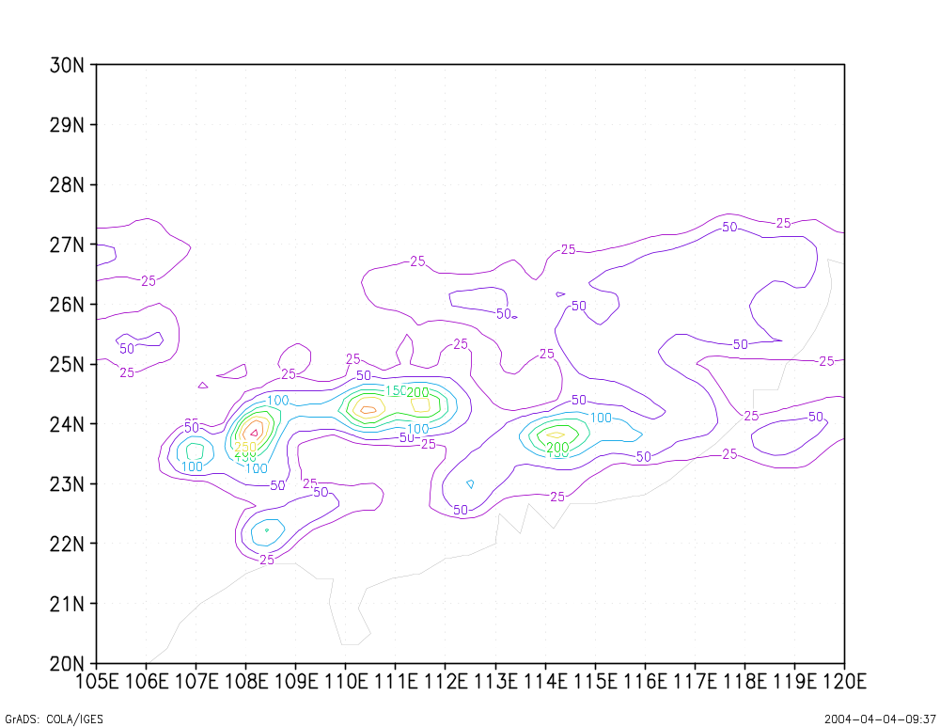

Slide 12
原始数据文件：
1、格点数据文件（最普遍，最常用）
2、站点数据文件（使用相对较少）

Slide 13
格点数据文件
存放格式：
GrADS格点数据集为直接访问形式（direct access binary），一个网格点上（即一个确定的经纬度，高度和时刻）可以有多个物理变量，GrADS视这些数据为一个大数组，其排放顺序为先x（经度）、y（纬度）、z（高度层次），然后是各物理变量，最后是t（时次）。每个数据集由一个数据描述文件描述。

Slide 14
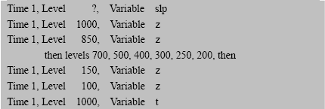
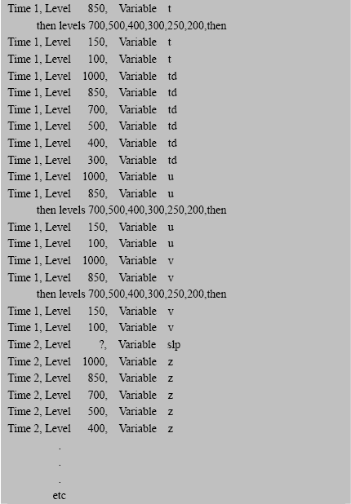
多时刻多个层次多个变量的数据存放次序

Slide 15
数据描述文件（即.ctl文件）（例）：
DSET ua.dat
TITLE Upper Air Data
DTYPE grid
FORMAT yrev
OPTIONS byteswapped
UNDEF -9.99e33
XDEF 80 linear -140.0 1.0
YDEF 50 linear 20.0 1.0
ZDEF 10 levels 1000 850 700 500 400 300 250 200 150 100
TDEF 4 linear 0z10apr1991 12hr
VARS 3
slp 0 99 Sea Level P ressure
z 10 99 heights
T 10 99 temps
Td 6 99 temps
u 10 99 heights
v 10 99 heights
ENDVARS

Slide 16
数据描述文件(ctl文件)
每个描述文件包含以下几项：
  1）二进制数据文件名；
  2）本数据集说明标题；
  3）数据集的数据类型，格式和选项（dtype, format, options）；
  4）缺测值定义；
  5）时空维数环境设置；
  6）变量定义。
特别地，GrADS中不能用tab键。

Slide 17
ctl文件的格式
ctl文件为文本格式文件，格式如下：
  每行顶格写，
  记录的各项以空格分开，
  注释行在第一列打“*”，注释行不能出现在变量列表中，(var-endvar)
  每行记录不超过80个字符。
对某一层某一变量在某一时刻，x、y数据点构成了一个水平网格，该网格严格对应于FORTRAN中的数组存放顺序，第一维总是从西变到东，第二维从南变到北。

Slide 18
数据描述文件中各记录详细说明：
1）DSET：要说明的数据文件
2）TITLE：题目，简要说明数据文件的意义
3）DTYPE：数据类型，可以是格点（缺省）或站点
4）FORMAT：格式，少用，可以在options项指出
5）UNDEF：定义缺测值，GrADS不处理
6）OPTIONS
7）XDEF：X方向维数说明
8）YDEF：Y方向维数说明
9）ZDEF：Z方向维数说明
10）TDEF：T方向（时间）维数说明
11）VARS；ENDVARS：变量说明
其中必需项包括：1、2、5、7、8、9、10、11

Slide 19
options 是可选的关键字, 其选项有：
yrev自北向南的数据
zrev自高层到低层的数据
sequential顺序存贮的数据
365_day_calendar任何年份均是365天
template 多个文件(有些时候多个dat文件格式相似，可能时间不一样，一个ctl描述这些文件)
byteswapped文件存储的字节次序与本机相反
big_endian在SUN, SGI等机器上生成的数据
little_endian在PC, DEC等机器上生成的数据
cray_32bit_ieee在Cray机上生成的数据

Slide 20
特别说明：
如果y方向是从北纬向南纬的方向储存的，在ctl文件中，使用options yrev进行说明即可；
如果z方向是从高空向地面的方向存放的，在ctl文件中，使用options zrev进行说明即可；
ydef和zdef的写法，还是按照从南纬到北纬，从低层到高层的方向不变！

Slide 21
X, Y方向的维数说明
方向:自西向东, 自南向北
单位: 度（纬度/经度）
正负值: 以东为正/以北为正
xdef 144 linear 0 2.5
x(lon)方向维数定义；共有144个格点；坐标值线性增加；起始坐标值；坐标间隔
可用levels关键字替换Y: gausT62、gausR15、gausR20、gausR40

Slide 22
Z方向的维数说明
zdef 7 levels 1000 850 700 500 300 200 100
Z方向维数定义；共7层；列举法；给出坐标值；可用linear关键字替换
方向: 自下而上
单位: hPa/ 其他

Slide 23
T方向（时间）的维数说明
tdef 12 linear 00:00z21jan2000 1mo
T方向维数定义；共12个时次；只有linear关键字，线性增加；起始时间必须按照上述格式写：年份用4位数写， 21日00:00时（按情况可省略），2000年1月（不可省略）；时间步长：3mn分钟6hr小时1dy 天1mo月1yr年

Slide 24
变量说明
t2m 0 99 2m temperature( degC)
变量名为t2m；地面变量；对变量的说明：2米温度，单位为°C
temp 7 99 upper level temperature (degC)
变量名为temp；高空变量，共7层，与“zdef 7 levels 1000 850 700 500 300 200 100”对应；对变量的说明：高空温度，单位为°C

Slide 25
用一个.ctl文件描述多个数据文件
options选项为template时，可用一个.ctl文件描述多个数据文件。
则ctl文件的一个例子为：
dset 200001%d2.grd
options template
……
tdef 365 linear 01Jan2000 1dy
……

Slide 26
文件名中时间格式说明符
%x1 | 1位数字表示的年代(如: 1910, 1920, 1930)
%x3 | 3位数字表示的年代(如: 1980, 1990, 2000)
%y2 | 2位数字表示的年
%y4 | 4位数字表示的年
%m1 | 1位或2位数字表示的月(如: 1, 2, …, 11,12)
%m2 | 位数字表示的月(如: 01, 03, …, 12)
%mc | 3位字符表示的月(如: Jan, Feb, Mar, …)

Slide 27
文件名中时间格式说明符(二)
%d1 | 1位或2位数字表示的日(如: 1, 2, …, 31)
%d2 | 2位数字表示的日(如: 01, 02, 10, 31)
%h1 | 1位或2位数字表示的小时(如: 1z, 2z, …, 12z)
%h2 | 2位数字表示的小时(如: 01, 02, 10, 24)
%h3 | 3位数字表示的小时(如: 120, 012)
%f2 | 2位或3位数字表示的预报时效(如: 12, 24, 48, 72, 120)
%f3 | 3位数字表示的预报时效(如: 012, 024, 072, 120)
%n2 | 2位数字表示的分钟(如: 01, 35, 60)

Slide 28
常用气象资料
大尺度资料采用再分析数据，主要有：
NCAR/NCEP再分析资料；
ECMWF再分析资料。
高空资料为均匀分布的经纬度网格点，水平分辨率为2.5*2.5°C，全球共144*73格点；
地表资料则有2种，一种和高空资料相同，另一种为Gauss格点，经度是等间距的，分辨率为1.875°C，纬度是不等间距的。

Slide 29
如下的ctl文件，是我们通常使用的，它描述的数据timedata.dat 符合一般的存储顺序：
dset timedata.dat
title time serial data
xdef 144 linear 0 2.5
ydef 73 linear -90 2.5
zdef 12 levels 1000 925 850 700 600 500 400 300
250 200 150 100
tdef 480 linear jan1958 1mo
vars 5
h 12 99 geo. height.
u 12 99 u-wind
v 12 99 v-wind
w 12 99 w-wind
t 12 99 temp.
endvars

Slide 30
最关键的地方，是橙色的那一列“99”。一般，我们写ctl 文件时，这个位置须填置“99”这个值，而不是其他。随GrADS 版本的更新，这个位置也可以被其他值所填充，用来表示特殊的数据存储次序或格式。如：
1、 -1,10,1 表示: x(lon)-> y(lat)->var(不同变量)->z(lev)->time 的存储次序
如：
h 12 -1,10,1 geo. Height
u 12 -1,10,1 u-wind
v 12 -1,10,1 v-wind
w 12 -1,10,1 w-wind
t 12 -1,10,1 temp
2、 -1,20 表示: x(lon)-> y(lat)->z(lev)->time->var(不同变量) 的存储次序

Slide 31
3、 -1,30 表示: y(lat)->x(lon)-> var(不同变量)->z(lev)->time 的存储次序
先放纬度方向，再放经度方向。
4、 -1,40 这个不再表示存储次序，而是数据的类型！
采用“-1,40”这样的说明，表示你的数据是整形的：
-1,40,1 = 1-byte unsigned chars (0-255)
-1,40,2 = 2-byte unsigned integers
-1,40,-2 = 2-byte signed integers
-1,40,4 = 4-byte integers
这些跟在“-1,40”后面的数字“1”、“2”、“-2”、“4”就表示数据的字节数。

Slide 32
（三）最简单的绘图步骤
运行GrADS软件
  在DOS下键入GrADS，d:\mywork>grads
  或在开始→所有程序→Win32e GrADS→Grads
打开一个数据描述文件
  ga>open mydata.ctl
显示一个变量
  ga>display t2m 或 ga>d t2m
这只是最简单的绘图步骤，实际使用时绘图的步骤还可以有所不同，边学边讲！！！

Slide 33
关于同时打开多个文件
Grads可同时打开最多20个文件，对他们进行操作。
如何区分不同文件的变量？
完整的变量名表达方式：变量名.文件号
  例：uwnd.2
对于缺省文件，可省略其后缀。一般情况下第一个打开的文件为缺省文件，如果需要，可自行设定某一个打开的文件为缺省文件。

Slide 34
GrADS可绘制的常用图形类型：
1）对一维场绘单线图；
2）对一维场绘直方图；
3）二维等值线绘图；
4）二维填色等值线绘图；
5）矢量箭头形式绘二维风场；
6）流线形式绘二维风场；
7）风向杆形式绘二维风场。
注：可动画显示。

Slide 35
上机实习：
1、GrADS软件的安装（不要装在C盘）。
2、绘制一张最简单的图形。
3、为数据文件（uwnd_reg.mon.ltm.dat，其说明见read_uwnd_reg.txt）编写ctl文件，并绘图，与uwnd.mon.ltm.ctl文件所画的图叠加在一起进行对比，检查所编写的ctl文件是否正确。
4、为uwnd.mon.1948.dat和uwnd.mon.1949.dat共同编写一个ctl文件，并绘图。
（ uwnd.mon.1948.dat 数据格式与uwnd.mon.ltm.dat一样，但是其时间为1948年）

Slide 36
第一讲 完

